Slide 1
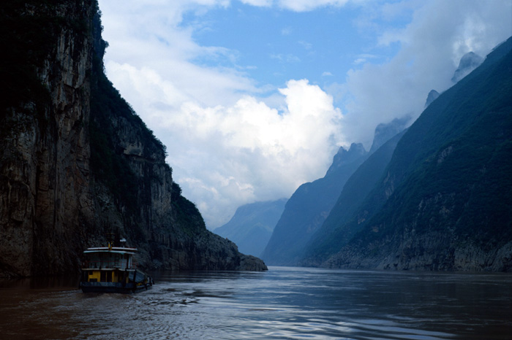
长江之歌

Slide 2
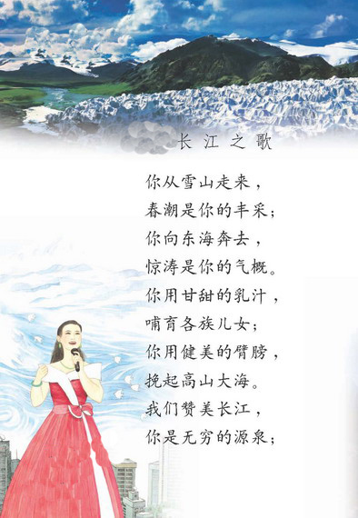

苏教版六年级语文下册
同学们，今天我们学习一首赞美长江的诗歌。
你们对长江有什么了解呢？请同学们自由说说看。
PPT模板下载：www.1ppt.com/moban/ 行业PPT模板：www.1ppt.com/hangye/
节日PPT模板：www.1ppt.com/jieri/ PPT素材下载：www.1ppt.com/sucai/
PPT背景图片：www.1ppt.com/beijing/ PPT图表下载：www.1ppt.com/tubiao/
优秀PPT下载：www.1ppt.com/xiazai/ PPT教程： www.1ppt.com/powerpoint/
Word教程： www.1ppt.com/word/ Excel教程：www.1ppt.com/excel/
资料下载：www.1ppt.com/ziliao/ PPT课件下载：www.1ppt.com/kejian/
范文下载：www.1ppt.com/fanwen/ 试卷下载：www.1ppt.com/shiti/
教案下载：www.1ppt.com/jiaoan/

Slide 3
诗歌简介
这首诗是电视系列片《话说长江》主题歌的歌词。作者以雄浑的气势，赞颂了长江的宏伟、壮观，以真切的情感表达了对长江的热爱、依恋之情。

Slide 4
我能行
dí
ɡài
涤
溉
洗涤
灌溉
Notes:
用鼠标点击生字，依次出现该字的拼音和组词。

Slide 5
我会读
乳汁 哺育 挽起 荡涤
尘埃 灌溉 奔去 各奔东西

Slide 6
我理解
丰采：美好的仪表举止。
依恋：留恋，舍不得离开。
荡涤：洗涤。
尘埃：尘土。
磅礴：气势盛大。
灌溉：把水输送到田里。

Slide 7
同学们通读诗歌并思考课文可分几节，每节写什么。
第一部分即第一小节，写长江的源远流长，宏伟博大，多姿多彩。
第二部分即第二小节，写长江的古老悠久，气势磅礴，力量无穷。

Slide 8
我们赞美长江，
你是无穷的源泉；
我们依恋长江，
你有母亲的情怀。
自由读。说说读了这句诗想了解什么。

Slide 9
集体交流
（1）为什么说长江是无穷的源泉？
（2）“情怀”是什么意思？为什么说长江有母亲的情怀？

Slide 10
从哪些地方看出长江是无穷的源泉？
你从雪山走来，春潮是你的丰采；
你向东海奔去，惊涛是你的气概。
“雪山”在祖国的最西部，“东海”在祖国的最东部，长江能从祖国的最西部走来，向祖国的最东部奔去，说明她源泉是无穷的。

Slide 11
指导朗读
这两个分句我们该怎样读？哪些词提示了你？
第一个分句要读得柔和一些，因为长江是“走来”，第二个分句读时要让人感觉有气概，因为长江是“奔去”。

Slide 12
思考：
从哪些地方看出长江有母亲的情怀？
你用甘甜的乳汁，哺育各族儿女；
你用健美的臂膀，挽起高山大海。
全班齐读这二句。

Slide 13

说说你对这二句的理解。
哺育各族儿女：只有母亲才会哺育儿女，在这里把长江看作了母亲，而且长江哺育的是各族儿女，可见这位母亲的胸怀是多么的宽阔。
你用健美的臂膀，挽起高山大海：这里又把长江拟人化了，长江很长，它就像母亲伸长那健美的臂膀，从西至东，把祖国的高山大海拉在手里，让它们紧密联系在一起，永不分离。

Slide 14
同学们小组合作学习第二节并思考：
从哪些地方看出长江是无穷的源泉，它有母亲的情怀？

Slide 15
无穷的源泉：
1. “远古”是指很遥远的古代，长江从远古走来，向未来奔去，时间跨度很大，长江永远不会停息，所以说它是无穷的源泉。
2.“灌溉花的国土”，祖国的领土那么大，长江能将它们一起灌溉，所以说它是“无穷的源泉”。

Slide 16
无穷的源泉：
3.“推动新的时代”，长江能推动时代的发展，力量是无穷的。
同学们选择你喜欢的句子读一读。

Slide 17

母亲的情怀：
1.“你用纯洁的清流，灌溉花的国土”。母爱是纯洁的、神圣的，长江像母亲一样滋润着祖国的每寸土地。
2.“你用磅礴的力量，推动新的时代”，母亲的力量是巨大的，长江就像母亲一样，对新时代的发展起着不可估量的作用。

Slide 18
同学们，作者从空间和时间上歌颂了长江，学完了这首诗，你们有什么感想呢？

Slide 19
小结
是啊！长江源远流长、宏伟博大、多姿多彩；长江古老悠久、气势磅礴、力量无穷。让我们以饱满的热情去赞美长江，表达出我们对这位伟大母亲的依恋之情。

Slide 20
课外小知识
长江,中国第一大河。发源于青藏高原唐古拉山脉主峰各拉丹冬雪山的西南侧，源头冰川末端海拔5400余米。干流流经青、藏、川、滇、鄂、湘、赣、皖、苏、沪等10个省、市、自治区，在崇明岛以东注入东海。支流还流过甘、陕、黔、豫、浙、桂、闽、粤等8个省、自治区境内。干流全长6300余公里，长度居世界第三位；流域面积180余万平方公里。

Slide 21
课外作业
（1）有感情地朗读《长江之歌》。
（2）课外收集有关长江的资料，读一读。

Slide 22


